Slide 1
ORACLE SQL 기초
접속, 사용자, 테이블 DDL

Slide 2
목표
커맨드 라인 DB 접속 /
DDL : Data Definition Language
사용자 생성 / 권한 부여,박탈 / 사용자 삭제
CREATE USER
GRANT, REVOKE
테이블 생성 / 수정 / 삭제
CREATE TABLE, ALTER TABLE, DROP, TABLE
위 생성된 사용자, 테이블 정보 열람

Slide 3
DBA(Database Administrator) 계정으로 로그인
커맨드라인에서. > sqlplus system/1234
참고 :
sys 계정 : 최상위 계정, 만능 권한!
system 계정 : 관리자 계정, (하나의 관리자) . sys는 system 과 같은 계정을 여럿 만들수도 있다
> sqlplus 아이디/패스워드 as sysdba > sqlplus / as sysdba
참고 :
normal 접속 :
sysoper 접속 : DB open, close에 관하여 open및 mount,momount명령을 내릴수 있는 권한과 DB shutdown, backup, archive에 대한 권한 ( as sysoper 붙임)
sysdba 접속 : sysoper에 대한 모든 권한 + create database 권한 ( as sysdba 붙임 )
Notes:
참고 : http://aileen93.tistory.com/17

Slide 4

현재 접속 사용자 확인하기 > SHOW user
SQL> show user;
간혹, 놓치면서 실수하는 경우가 있으니 수시로 확인하면서 작업하세요

Slide 5
접속종료 quit
SQL> quit;
DB 로의 접속이 종료된거 뿐이지, DB가 종료된게 아닙니다

Slide 6
새로운 사용자 생성: CREATE USER
CREATE USER [아이디] IDENTIFIED BY [비밀번호] ;
SQL> CREATE USER scott IDENTIFIED BY tiger;

Slide 7
생성된 사용자에게 권한 부여: GRANT
GRANT [권한들] TO [사용자 아이디] ;
SQL> GRANT connect, resource, create view, create procedure TO scott; connect - DB 접속을 위한 권한 resource - 테이블 (등) 생성 권한 create view - 뷰(view) 를 생성할수 있는 권한 create procedure - 프로시져(procedure) 를 생성할수 있는 권한

Slide 8
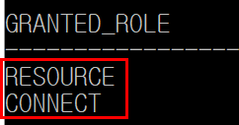
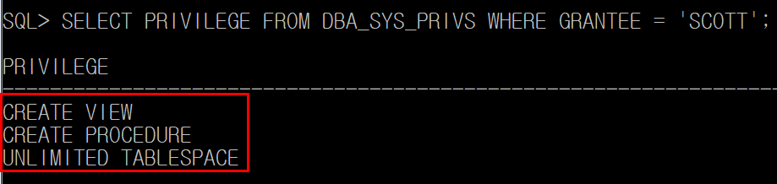
사용자에게 부여된 권한 확인
SQL> SELECT GRANTED_ROLE FROM DBA_ROLE_PRIVS WHERE GRANTEE ='아이디(대문자)';
SQL> SELECT PRIVILEGE FROM DBA_SYS_PRIVS WHERE GRANTEE ='아이디(대문자)';

Slide 9
사용자 권한 제거 - REVOKE
REVOKE [권한들] FROM [사용자 아이디] ;
ex)
SQL> REVOKE CREATE PROCEDURE FROM scott;
scott 에게 부여된 ‘CREATE PROCEDURE 권한’ 이 제거됨

Slide 10
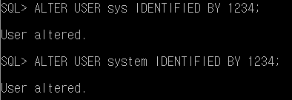
사용자 비밀번호 변경
ALTER USER [사용자 아이디] IDENTIFIED BY [비밀번호]
SQL> ALTER USER scott IDENTIFIED BY tiger12;
scott 사용자의 비밀번호를 tiger12 로 변경.
sys 와 system 계정에 대한 비밀번호도 이와 같이 변경 가능

Slide 11
사용자 삭제
DROP USER [사용자 아이디] CASCADE
SQL> DROP USER scott CASCADE;
해당 사용자가 사용하던 모든 데이터베이스 객체들(table 등) 모두 삭제 되어 복구불가하니 주의!

Slide 12
타 계정으로 접속 전환
CONN [사용자 아이디] / [비밀번호]
SQL> CONN scott/tiger;
SQL> CONN system/1234;
커맨드 라인에서 DB 접속시 show user 명령어를 통해 틈틈히 ‘현재 접속 계정’ 확인하세요.

Slide 13
오라클 DBMS 내 사용자 계정목록
system 이나 sys 계정에서
SQL> SELECT username FROM DBA_USERS;
혹은
SQL> SELECT username FROM ALL_USERS;

Slide 14
실습
다양한 사용자 계정들을 만들어 보자 ( CREATE USER )
각 계정들에게 권한 부여 해보자 (GRANT)
각 계정들을 오가며 로그인 해보자 ( CONN )
계정들을 삭제 해보자 ( DROP USER ) [주의: 오라클에 있던 기존 계정은 건들지 말자]
확인해보자. 사용자 목록확인, 사용자 권한 확인

Slide 15
테이블 생성

Slide 16
테이블 생성
scott 계정에서 table 들을 생성해보겠습니다.
일단 scott 계정으로 접속해주세요

Slide 17
테이블 생성: CREATE TABLE
CREATE TABLE [테이블이름] (
[컬럼이름] [컬럼타입] {제약조건},
[컬럼이름] [컬럼타입] {제약조건},
..
..
);
table 의 column (들) 을 정의한다.
즉 table schema 를 정의

Slide 18
테이블 생성 예제 : 필드 구조 설계
예제) 전화번호 데이터들을 담을 테이블을 정의, 즉 ‘필드 설계’
내용 | 필드명 | 타입 | 제약조건
고유식별값 | pb_uid | 숫자 | 기본키 (PRIMARY KEY)
이름 | name | 문자열 | 필수 (NOT NULL)
전화번호 | phone | 문자열 | 디폴트값 (DEFAULT)
메모 | memo | 문자열
등록일 | regDate | 날짜

Slide 19
테이블 생성: CREATE TABLE
SQL> CREATE TABLE phonebook (
pb_uid NUMBER PRIMARY KEY,
name VARCHAR2(10) NOT NULL,
phone VARCHAR2(14) DEFAULT '010-0000-0000',
memo CLOB,
regDate DATE
);
컬럼과 컬럼 사이에 콤마(,) 잊지 말자!
주요 제약조건 (Constraint) 들 :
PRIMARY KEY - 고유한 키값을 같는 필드
NOT NULL - 반드시 입력되어야 하는 필드 (즉, NULL로 두어서는 안되는 필수요소) DEFAULT - 입력 안되면 기본값으로 지정된 값이 필드에 저장됨.

Slide 20
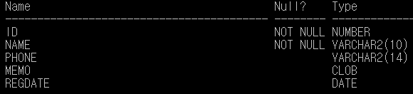
테이블 구조 확인: DESC
테이블 ‘스키마’ 확인하세요 ~ 바로 이 명령입니다.
SQL> DESC phonebook;

Slide 21
테이블 생성: CREATE TABLE
테이블명은 객체를 의미할 수 있는 적절한 이름을 사용한다. 가능한 단수형을 권고한다.
테이블 명은 다른 테이블의 이름과 중복되지 않아야 한다.
한 테이블 내에서는 컬럼명이 중복되게 지정될 수 없다.
테이블 이름을 지정하고 각 컬럼들은 괄호 "( )" 로 묶어 지정한다.
각 컬럼들은 콤마 ","로 구분되고, 테이블 생성문의 끝은 항상 세미콜론 ";"로 끝난다.
컬럼에 대해서는 다른 테이블까지 고려하여 데이터베이스 내에서는 일관성 있게 사용하는 것이 좋다.
컬럼 뒤에 데이터 유형은 꼭 지정되어야 한다.
테이블명과 컬럼명은 반드시 문자로 시작해야 하고, 벤더별로 길이에 대한 한계가 있다.
벤더에서 사전에 정의한 예약어(Reserved word)는 쓸 수 없다.
A-Z, a-z, 0-9, _, $, # 문자만 허용된다.
테이블 생성시 대/소문자 구분은 하지 않는다. (기본적으로 테이블이나 컬럼명은 대문자로 만들어진다.)
DATE 유형은 별도로 크기를 지정하지 않는다.
문자 데이터 유형은 반드시 가질 수 있는 최대 길이를 표시해야 한다.
컬럼과 컬럼의 구분은 콤마로 하되, 마지막 컬럼은 콤마를 찍지 않는다.
컬럼에 대한 제약조건이 있으면 CONSTRAINT를 이용하여 추가할 수 있다.

Slide 22
오라클에서 사용하는 필드 데이터 타입
데이터 타입 : https://docs.oracle.com/cd/B28359_01/server.111/b28318/datatype.htm#CNCPT012 데이터 타입 Limit https://docs.oracle.com/cd/B19306_01/server.102/b14237/limits001.htm#i287903
입문단계에서 꼭 기억해야할(비교적 많이 다룰) 데이터 타입
 | 데이터 타입 | 정의
문자형 | VARCHAR2(n) | 가변길이 문자열 데이터 (최대 4K)
 | CHAR(n) | 고정길이 문자열 데이터
 | CLOB | 대용량 텍스트 (최대 4G)
숫자형 | NUMBER NUMBER(p,s) | p : 1 ~ 38 (precision : 유효자리) s : -84 ~ 127 (scale : 소수점 유효자리)
날짜형 | DATE | 고정길이 날짜 (시간 데이터도 포함)
이진데이터 | BLOB | 대용량 이진데이터 (최대 4G)

Slide 23
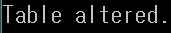
테이블 구조 변경(컬럼 수정): ALTER ~ MODIFY
ALTER TABLE [테이블이름] MODIFY (
[컬럼이름] [컬럼타입]
[컬럼이름] [컬럼타입]
..
..
)
SQL> ALTER TABLE phonebook
MODIFY (
name VARCHAR2(15),
phone VARCHAR2(20)
);
변경후 DESC 로 확인해보자

Slide 24
테이블 구조 변경(컬럼 추가): ALTER ~ ADD
ALTER TABLE [테이블이름] ADD (
[컬럼이름] [컬럼타입]{제약조건},
..
..
)
SQL> ALTER TABLE phonebook
ADD (
email VARCHAR2(20),
addr VARCHAR2(100),
age NUMBER DEFAULT 21
);
3개의 필드 추가 DESC 로 확인해보자.
오라클에서는 새로 추가되는 컬럼은 항상 맨 뒤에 위치한다 변경후 DESC 로 확인해보자

Slide 25
테이블 구조 변경(컬럼 삭제): ALTER ~ DROP
ALTER TABLE [테이블이름] DROP ([컬럼이름], ... [컬럼타입])
SQL> ALTER TABLE phonebook DROP (addr, age);
DESC로 확인해보자..
참고] 기존에 할당된 primary key 해제도 위와 같이 한다 ALTER TABLE test_member DROP primary key;

Slide 26
현재 계정이 소유한 테이블 목록 확인
SQL> SELECT tname FROM tab;
SQL> SELECT table_name FROM all_tables WHERE owner='사용자명(대문자)';

Slide 27
실습
다음 두가지 테이블을 만들어 보자
책정보를 담을 테이블을 설계해보자 테이블 이름 : test_book 책 일련번호 (PK) 책 이름 (NN) 저자명 출시일 가격 | 영화정보 를 담을 테이블을 설계해보자 테이블 이름 : test_movie 영화 일련번호 (PK) 영화 이름 (NN) 감독 배급사 개봉일

Slide 28
테이블 삭제 - DROP TABLE
DROP TABLE [테이블 명] CASCADE CONSTRAINT PURGE;
이 테이블과 지정된 제약조건도 함께 삭제
휴지통을 거치지 않고 완전 삭제!
직전 실습에서 만들어본 테이블들을 삭제해보자
** phonebook 도 지우셔도 됩니다

